Slide 1
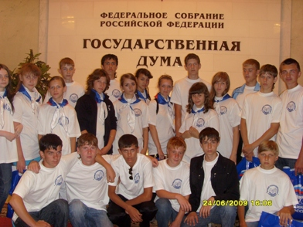
Команда
«Класс Шаниной И.В.»
представляет!

Slide 2
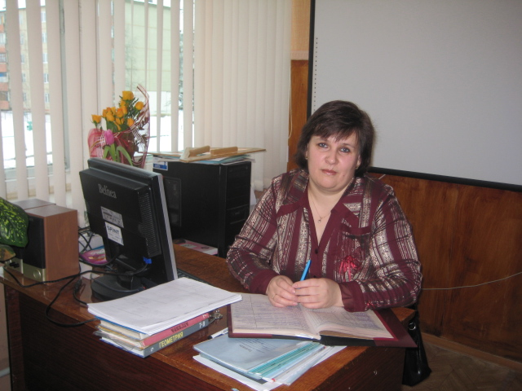
Знакомьтесь!
Наш классный
руководитель - Шанина
Ирина Вячеславовна

Slide 3
Первая встреча
В новый класс, как в новый город,
Мы приходим каждый год..

Slide 4
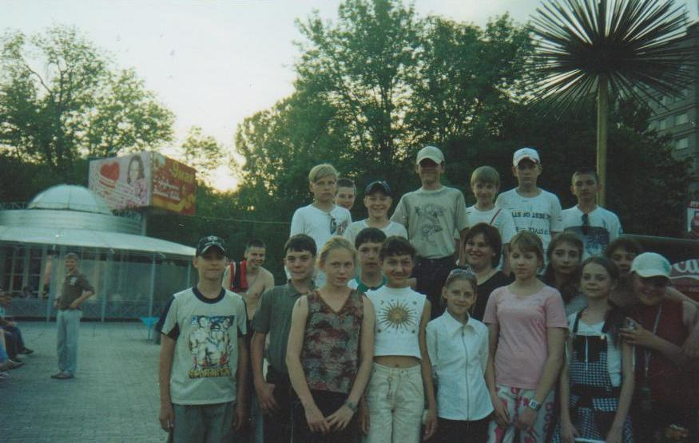
Во дни торжеств
и неприметных буден...

Slide 5
Предмет ваш очень актуален,
Средь нас особо популярен!

Slide 6
Когда были мы рядом с вами,
Мы встречали уверенно день,
Доверяли мы Вам как маме,
Позабыли про скуку и лень!

Slide 7
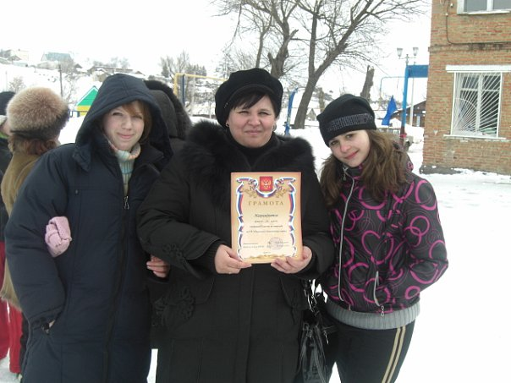
Под силу с Вами нам любое дело!

Slide 8
Победам нашим радовались вместе!

Slide 10
Какое гордое призванье -
давать другим образованье!

Slide 11
... И наш учитель - наш кумир,
с которым познаём мы мир...

Slide 12
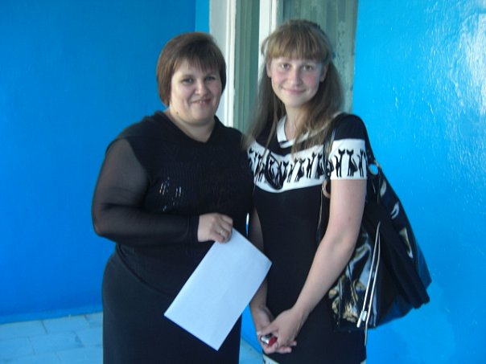
Кто всегда тебе поможет,
словом ласковым поддержит?

Slide 13
Это наша строгая учительница,
Это наша добрая учительница!

Slide 14
Вы – помощник наш в учёбе сложной,
Вам известны наши слабые места,
Скажем Вам без скромности без ложной:
Не учитель Вы, а просто красота!
Вы вникаете во все наши проблемы,
Их с душой стараясь все решить,
И любые сложности и темы
Удаётся Вам спокойно разрулить…
Ваша аура полна добром и светом,
Полон глубиной спокойный взгляд,
Нет препон в общении при этом
И общению такому каждый рад…
Вы по жизни нам примером стали
В мыслях и поступках и делах,
Как мы любим Вас – не передать словами
Даже в этих праздничных стихах!

